Slide 1
大中票券債券市場展望雙週報
2024/11/04
Peter Tsai

Slide 2
市場回顧
最近二週，美債10y利率持續上揚，面對美國大選，川普交易盛行推升利率。最新公布的10月非農就業報告雖欠佳，但受天氣與罷工影響較多，利率雖一度下跌，但ISM製造業指數中的價格分項指數增長帶來通膨隱憂，利率反彈至近三個月來新高。上週五美債10y利率收在4.3836%。台灣公債利率先前受到10y公債標售較佳影響，10y利率下跌；與美債走勢相異。截至上週五，10y利率收在1.49%，5y收在1.425%。

Slide 3
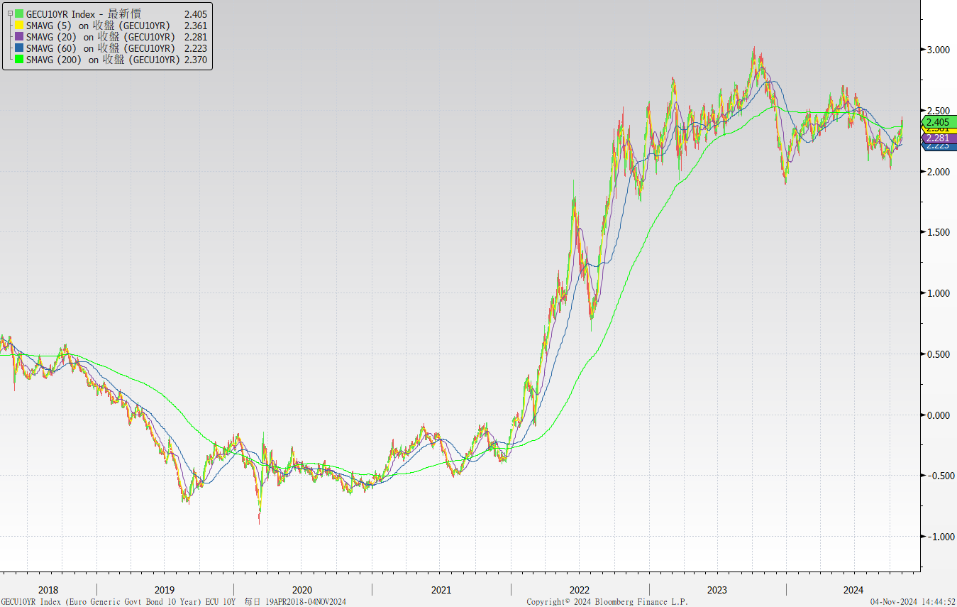
歐債十年期利率走勢圖

Slide 4
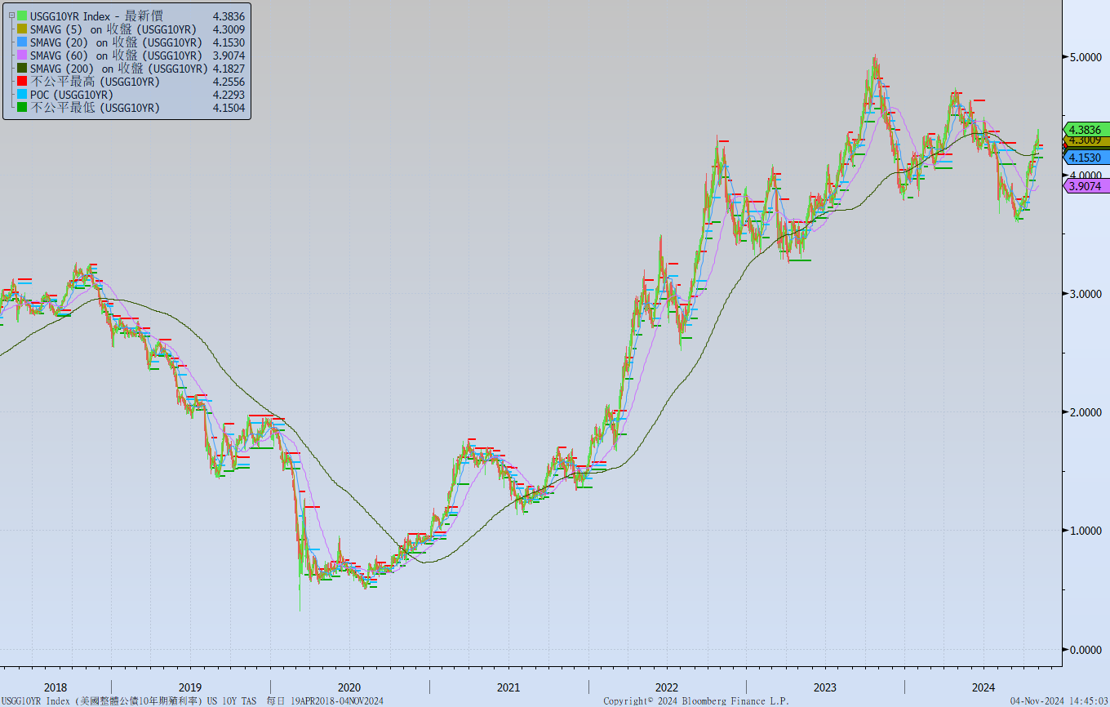
美債十年期利率走勢圖

Slide 5
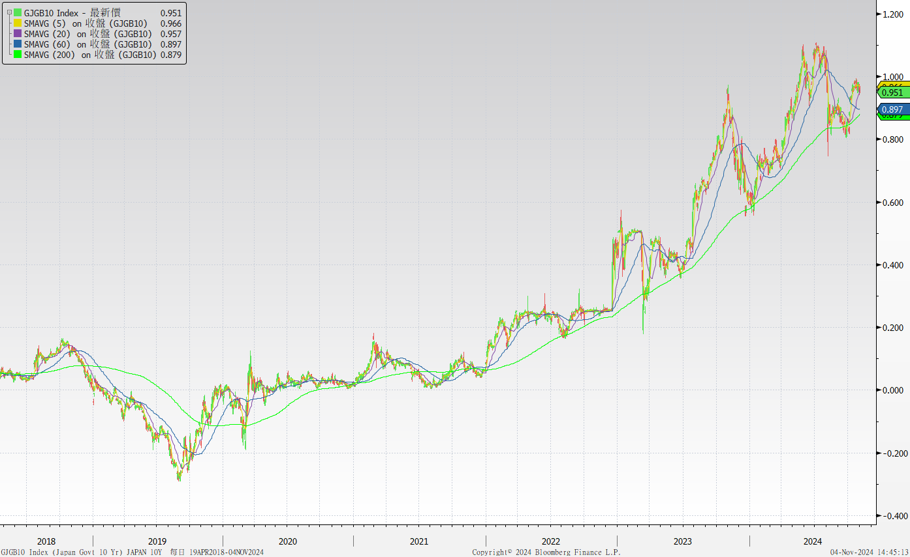
日債十年期利率走勢圖

Slide 6
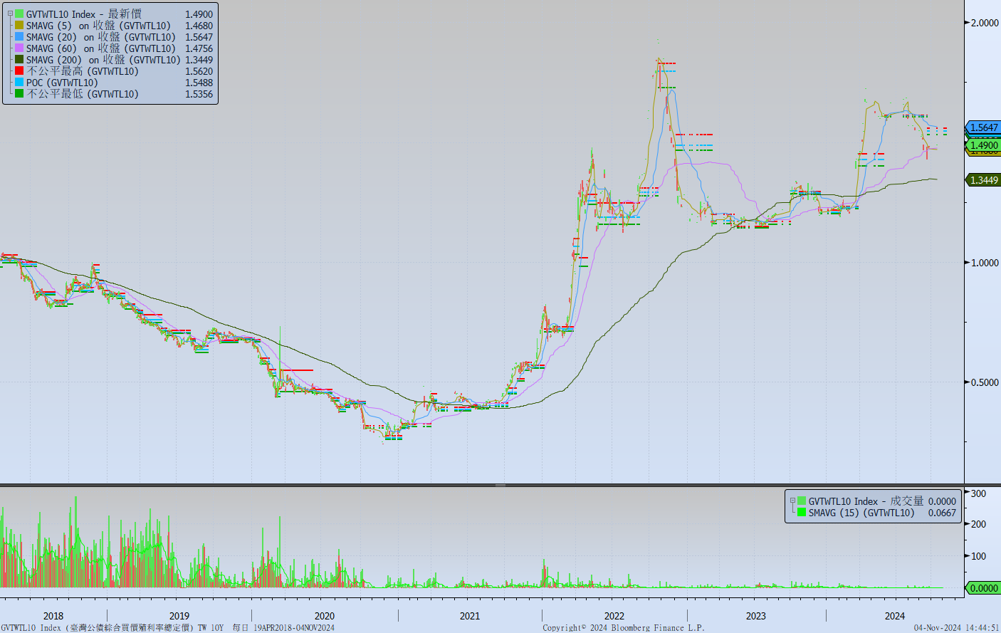
台債十年期利率走勢圖

Slide 7
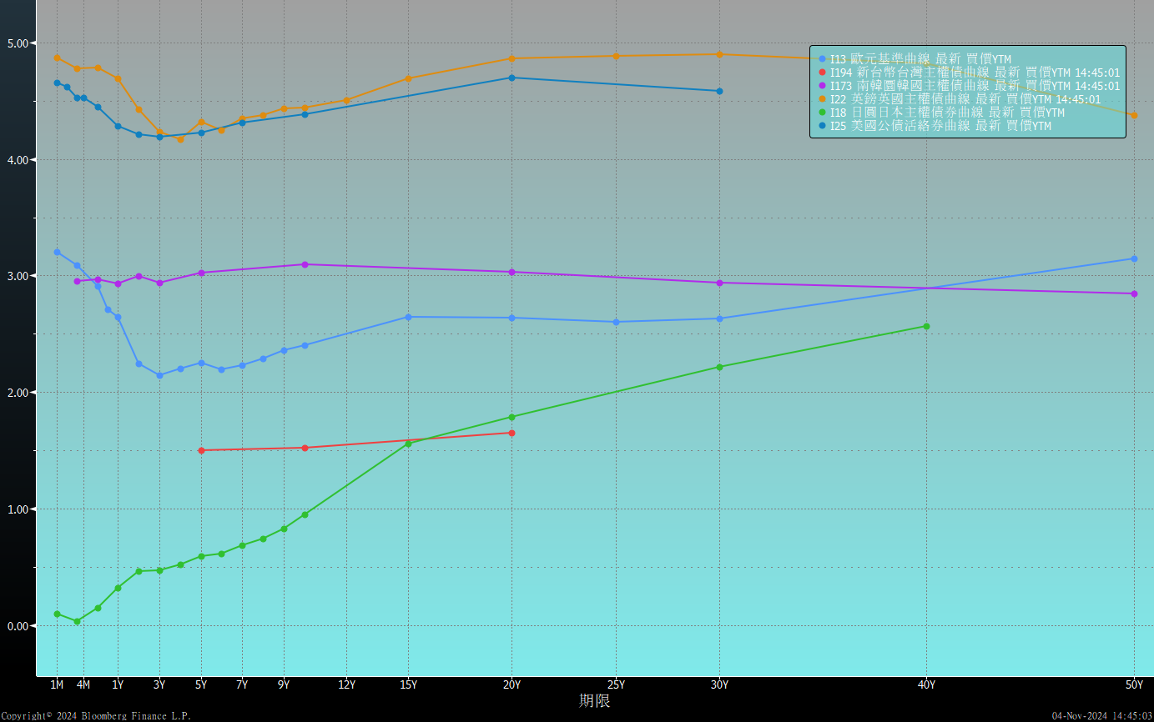
主要國家殖利率曲線

Slide 8
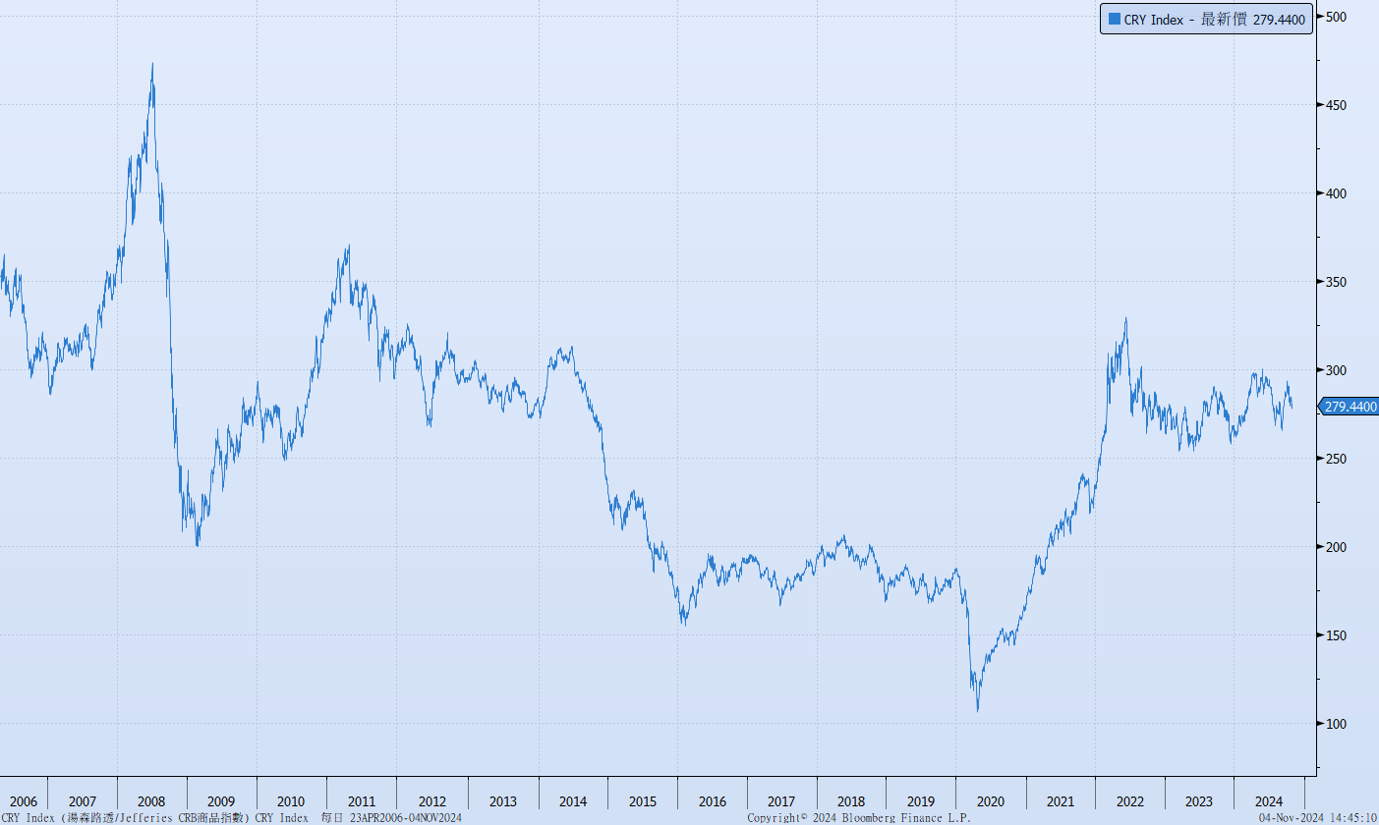
原物料指數

Slide 9
美國GDP成長率

Slide 10
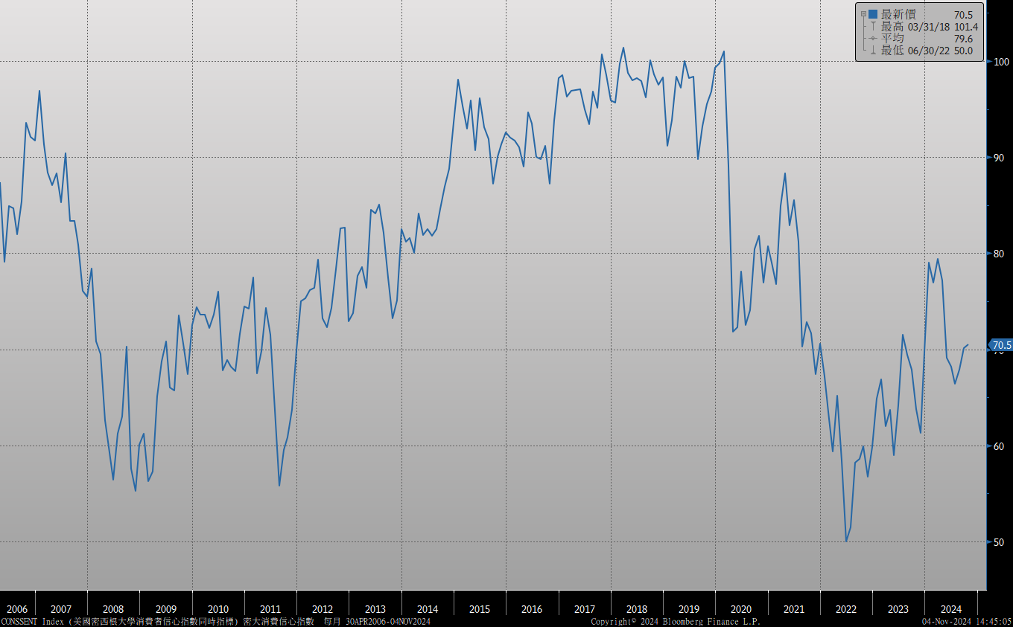
密大消費信心

Slide 11
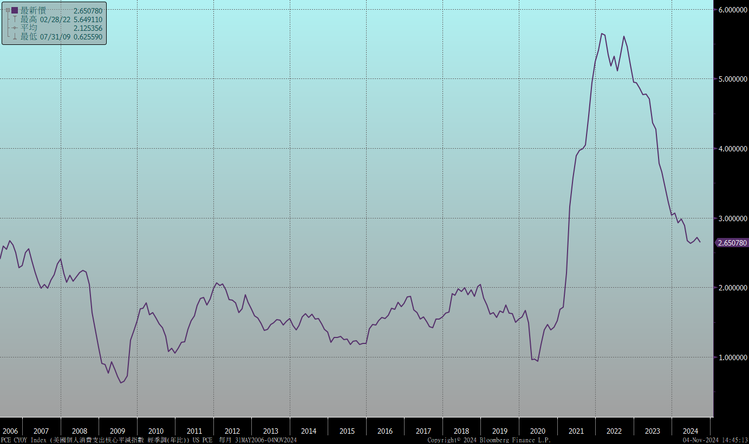
美國個人消費支出核心平減指數 經季調(年比)

Slide 12
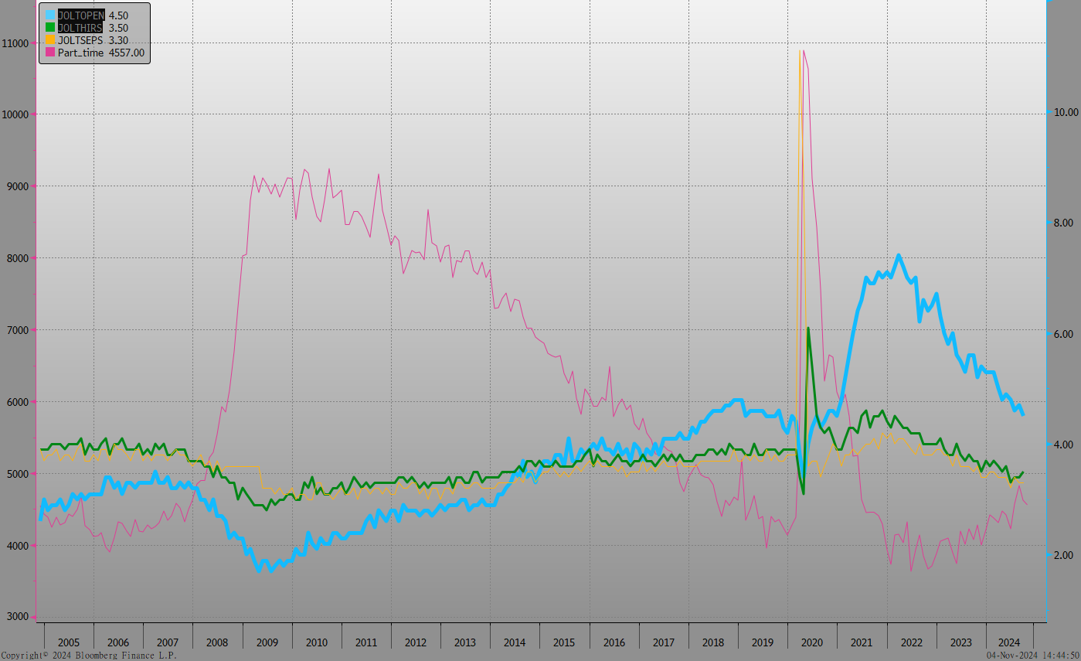
美國就業情況

Slide 13
美國非農就業人數

Slide 14
美國新屋及成屋銷售

Slide 15
ISM指數

Slide 16
SOFR OIS

Slide 17
經濟數據預報

Slide 18
市場展望
從利率走勢看，美債10y利率的月線與季線走勢皆上揚。美國大選前，利率來到4.38%附近，接近7月以來的相對高點，可能獲得支撐而止漲轉為盤整。
經濟數據方面，即將公布美國10月ISM服務業指數，預料可能下跌；另將公布美國11月密大消費信心指數。即將到來的美國大選為重要事件，以及隨後的FOMC會議。美債利率在大選前大漲，漲幅可能在選後收斂。11月FOMC的降息幅度預料為一碼，觀察會後聲明來分析後續行情走勢。台債市場，公債殖利率仍受到籌碼影響，難以大幅上漲，從近期標債結果推知買盤需求穩固。惟台灣央行政策偏向緊縮的看法不變，考慮養券成本後應謹慎布局。債券科操作上，建議以到期補券優先，台幣債初級市場擇優標的投標為主。

